Slide 1
细胞的分化、衰老和死亡
第四单元 细胞的生命历程
必修一
2026

Slide 2



课标要求 | 1.说明在个体发育过程中，细胞在形态、结构和功能方面发生特异性的分化，形成了复杂的多细胞生物体 2.描述在正常情况下，细胞衰老和死亡是一种自然的生理过程

Slide 3
目录
PART 01
PART 02
PART 03
细胞的分化与全能性
细胞的衰老与死亡
真题精练

Slide 4
细胞的分化与全能性
01

Slide 5
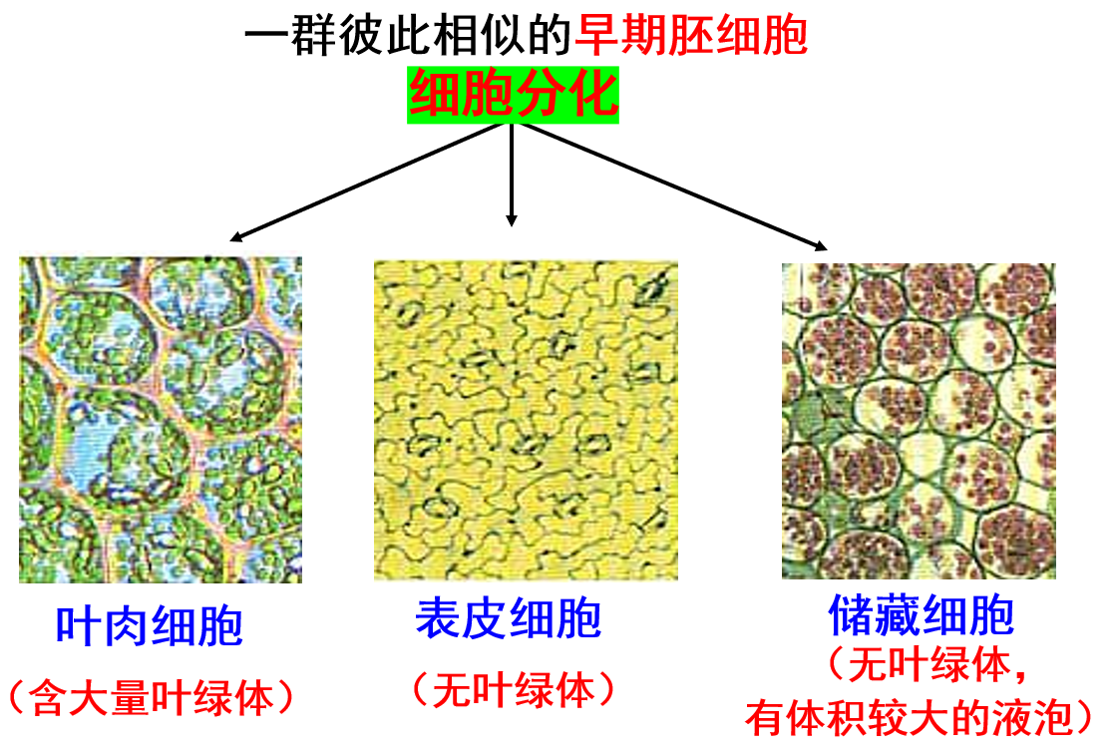
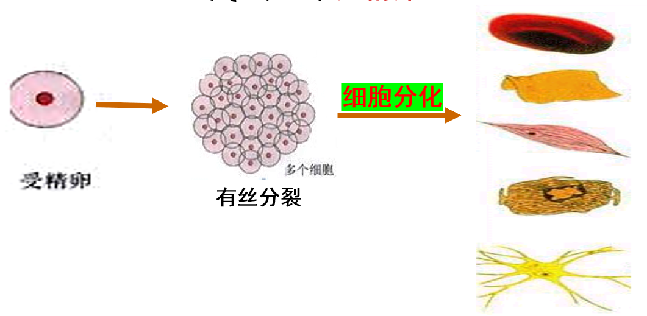

Slide 6
一、 细胞分化
形态、结构和生理功能
在个体发育中，由 细胞增殖产生的后代，在 上发生稳定性差异的过程。
(1)概念:
一个或一种
(2)时间:
胚胎
个体发育的整个生命进程均可发生，但在 时期达到最大限度。
可形成不同的 。
(3)结果:
组织和器官
(4)特点:
①普遍性:
生物界普遍存在的生命现象。
②持久性:
细胞分化是一种持久性的变化。
③稳定性:
细胞分化不会导致遗传物质改变。
④不可逆性:
已分化的细胞将一直保持分化后的状态，直至死亡。
(5)意义:
①生物个体发育的基础；
②使多细胞生物体中的细胞趋向专门化，有利于提高生物体各种生理功能的效率。

Slide 7
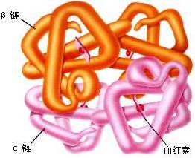
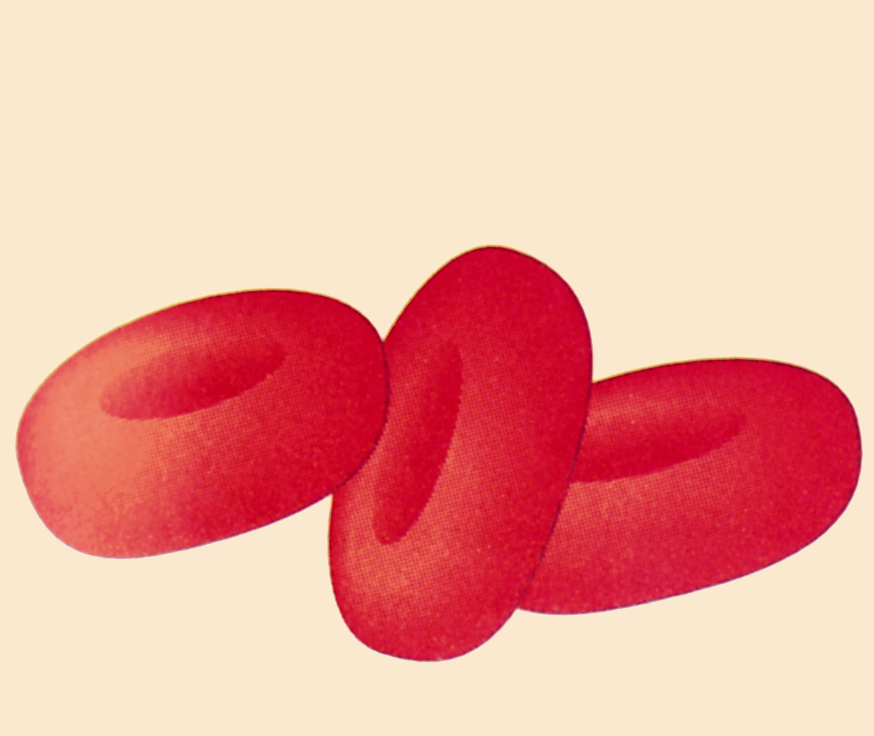

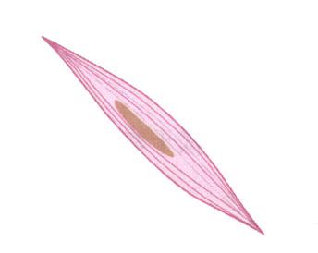
血红蛋白基因表达
合成血红蛋白 (不合成肌动蛋白)
红细胞
肌动蛋白基因关闭
肌动蛋白基因表达
合成肌动蛋白 (不合成血红蛋白)
肌细胞
血红蛋白基因关闭
请思考：①同一个体红细胞和肌细胞的遗传信息是否相同？
②两种细胞在形态、结构和生理功能上的差异，直接原因和
根本原因是什么？
根本原因：基因的选择性表达，直接原因：细胞中的蛋白质不同。

Slide 8
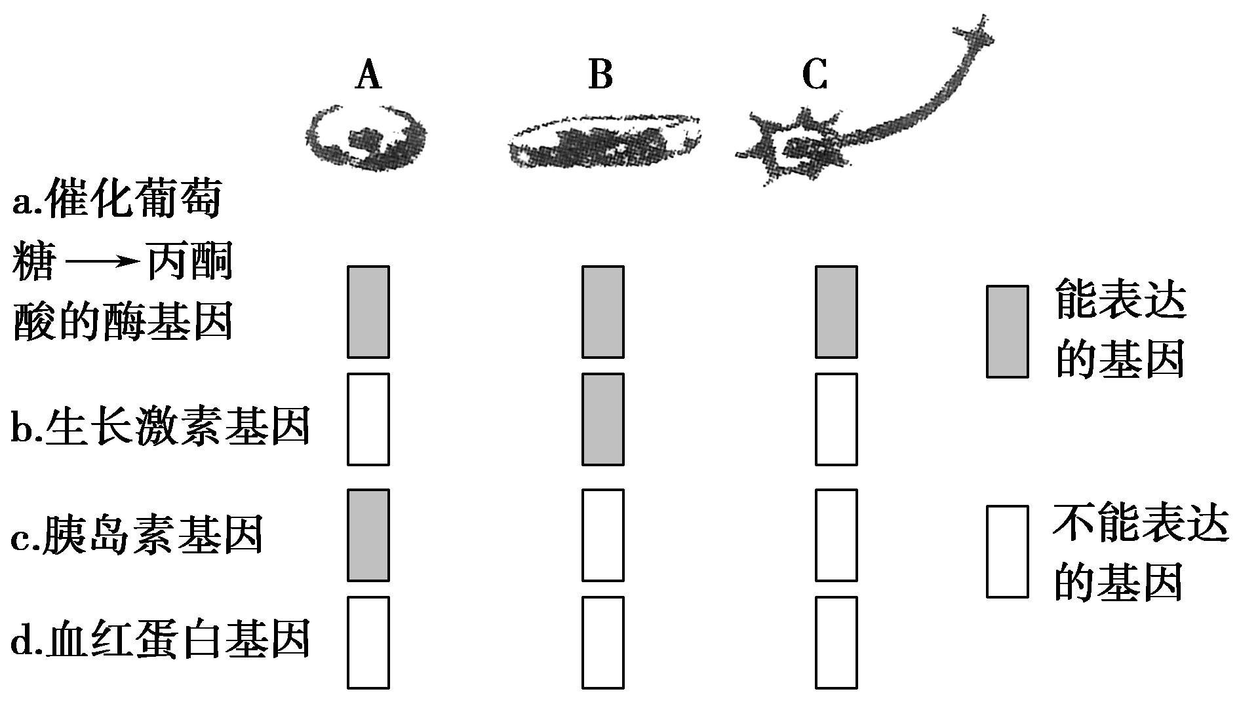
如图是人体三种细胞内的部分基因及它们的活动状态。
呼吸酶基因、ATP水解酶基因
(1)在所有细胞中均表达的基因称为管家基因(呼吸酶基因、ATP水解酶基因)，在特定的细胞中表达的基因称为奢侈基因。a、b、c、d属于管家基因的是哪一个？属于奢侈基因的是哪些基因？
a；b、c、d
(2)若用胰岛素基因作探针检测A、B、C三类细胞的DNA分子，其杂交带状况如何？若用探针检测胰岛素基因的mRNA，其杂交带状况如何？
三类细胞均可形成杂交带.
但改为检测胰岛素基因的mRNA，则只有A细胞能产生杂交带。

Slide 9
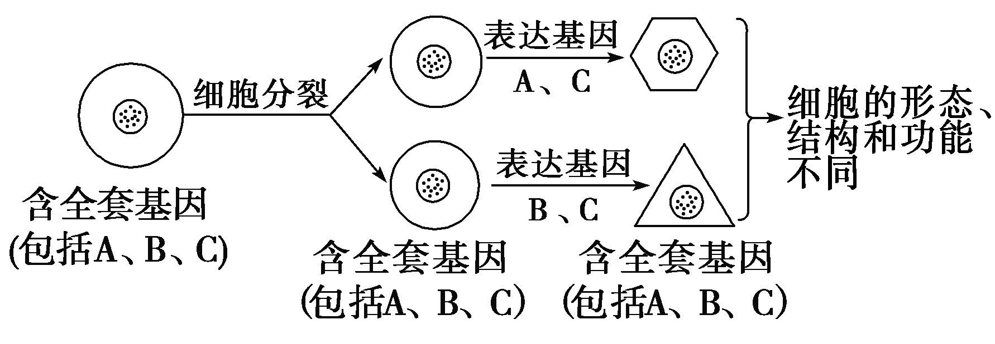
一、 细胞分化
(5)细胞分化的实质:
基因的选择性表达
即在个体发育过程中, 不同种类的细胞中的表达情况不同。
奢侈基因：不同类型细胞特异性表达的一类基因，其产物赋予不同细胞特异性的生理功能，如血红蛋白基因、胰岛素基因。
管家基因：所有细胞均表达的一类基因，其表达产物是维持细胞基本生命活动所必需的，如呼吸酶基因、ATP水解酶基因。

Slide 10
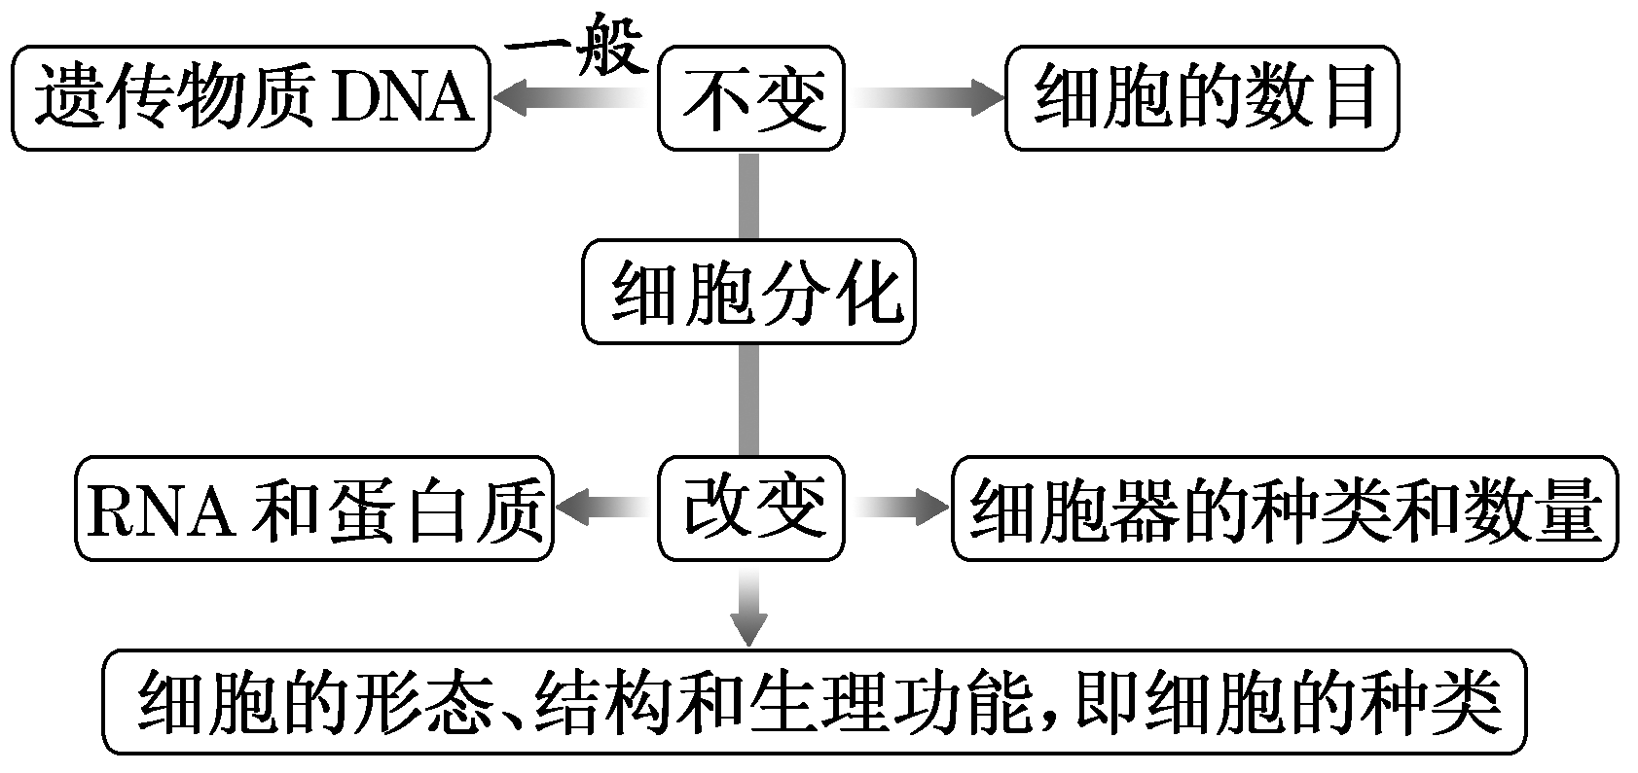

细胞分化的“变”与“不变”
分化的标志:
①分子水平: 合成某种细胞特有的 (如唾液淀粉酶、胰岛素等)。
②细胞水平: 细胞形态、结构改变 (尤其是 种类和数量有较大差异) 、功能特化。
蛋白质
细胞器

Slide 11
细胞分裂与细胞分化
比较 |  | 细胞分裂 | 细胞分化
不 同 点 | 细胞变化
 | 发生时间
相同点
联系
增加细胞数目
增加细胞种类
从受精卵开始，有些细胞保持终生分裂能力，有些细胞发育到一定时期停止分裂
发生在整个生命进程中
遗传信息都不变
先分裂，后分化，细胞分裂是分化的基础，共同完成生物个体发育过程

Slide 12
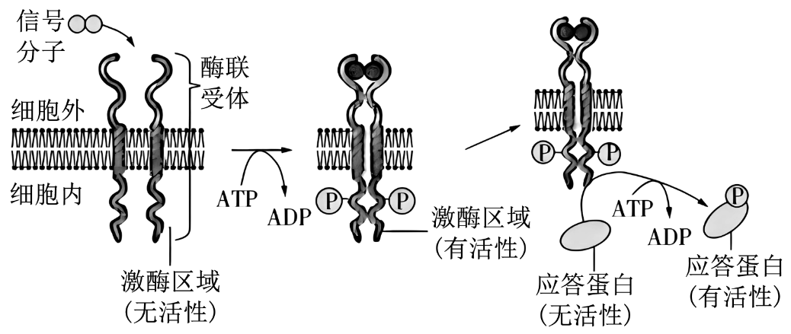

（2024.安徽）在多细胞生物体的发育过程中，细胞的分化及其方向是由细胞内外信号分子共同决定的某信号分子诱导细胞分化的部分应答通路如图。下列叙述正确的是（ ）
D
A．细胞对该信号分子的特异应答，依赖于细胞内的相应受体
B．酶联受体是质膜上的蛋白质，具有识别、运输和催化作用
C．ATP水解释放的磷酸分子与靶蛋白结合，使其磷酸化而有活性
D．活化的应答蛋白通过影响基因的表达，最终引起细胞定向分化

Slide 13
二、细胞的全能性
概念：细胞的全能性是指细胞经分裂和分化后，仍具有产生完整__________或分化成_________________的潜能和特性。
有机体
其他各种细胞
原因：细胞内含有形成完整个体所需的全套遗传信息
细胞的全能性
证明：①植物组织培养（植物细胞具有全能性）
②动物克隆（动物细胞核具有全能性）
条件：离体、适宜营养、激素等
难易程度：受精卵>生殖细胞>体细胞
植物细胞>动物细胞；分化程度低的细胞>分化程度高的
温馨提示：种子萌发长成新植株并没有体现细胞的全能性，因为种子的胚本身就是植株的幼体，其萌发长成植株是正常发育的过程。

Slide 14
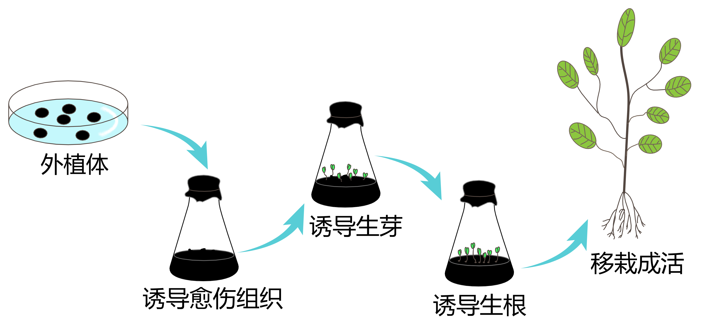
植物组织培养
高度分化的植物细胞仍然具有发育成完整个体的能力
脱分化
接种外植体
再分化
离体培养的植物器官、组织或细胞
诱导生芽
移栽试管苗
诱导愈伤组织
诱导生根
不定形的薄壁组织团块
生长素和细胞分裂素是启动细胞分裂、脱分化和再分化的关键激素，其浓度、比例等都会影响影响植物细胞的发育方向。

Slide 15
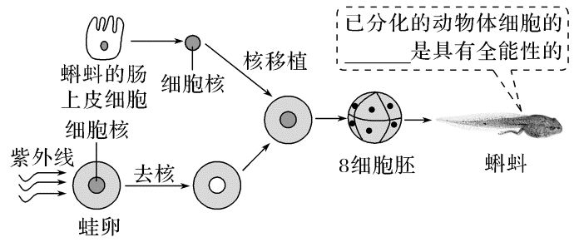
克隆动物的培育（动物体细胞核移植）
细胞核

Slide 16
二、细胞的全能性
2、干细胞
(1)概念：动物和人体内仍保留着少数具有分裂和分化能力的细胞
并非所有干细胞都要发生分化：干细胞分裂后一部分细胞发生分化，成为具有特定功能的组织细胞； 还有一部分保持分裂能力，用于干细胞本身的自我更新。
(2)类型
项目 | 胚胎干细胞 | 成体干细胞
来源 | 来自_________ | 来自各式各样的组织
功能 | 可以分化成 组织和器官 | 只能分化成 的组织或细胞
举例 | 来自囊胚的内细胞团细胞 | 精原干细胞、造血干细胞、神经干细胞
早期胚胎
各种
特定

Slide 17
二、细胞的全能性
2、干细胞
(3)应用 ①移植干细胞进行疾病治疗
正常
干细胞
移植
患者
体内
修复或替换
受损的器官或组织
治愈疾病
②诱导生成iPS细胞用于疾病治疗
4种特定基因、特定蛋白质分子、某些小分子化合物
诱导因子
体细胞
iPS细胞
该生物任何一种类型的细胞
成纤维细胞、B细胞、T细胞等

Slide 18
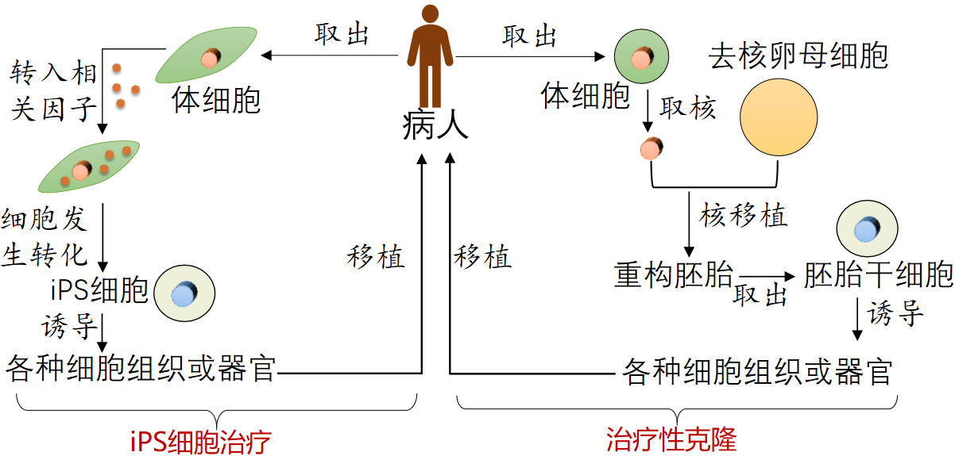
(3)应用

Slide 19
（2025·河北·二模）自然界包括壁虎、海星、蜥蜴在内的许多生物有部分肢体可以完全再生，这就给人类肢体再生提供了研究方向。研究发现，壁虎尾部横隔处的细胞依然保留着干细胞功能，可以在断尾后发育成尾巴。下列叙述正确的是（ ）
A．断尾后新形成的尾巴细胞内核酸与其他部位细胞内的核酸相同
B．断尾后尾部横隔处的细胞呼吸酶基因处于关闭状态
C．壁虎断尾后可以再长出尾巴，是因为其横隔处的细胞进行了增殖和分化
D．断尾后尾部横隔处的细胞继续发育成尾巴体现了动物细胞的全能性
C
核酸包括DNA和RNA

Slide 20
细胞的衰老与死亡
02

Slide 21
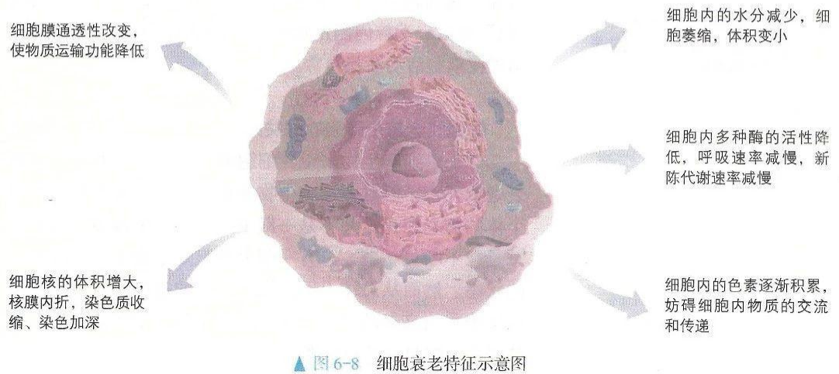
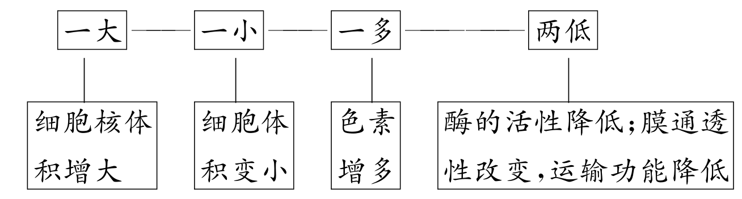
一、 细胞的衰老
1、细胞衰老的特征
形态变化
①细胞膜
②细胞核
结构变化
功能变化
影响细胞分裂
成分变化

Slide 22
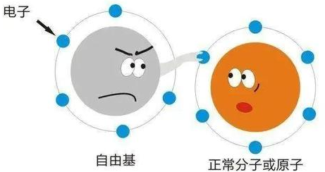
一、 细胞的衰老
2、细胞衰老的原因——自由基学说
辐射、有害物质的入侵
和细胞内的氧化反应等
产生
产生更多
自由基
攻击破坏
磷脂分子
DNA
蛋白质
→ 生物膜损伤
→ 可能引起基因突变
→ 活性下降 → 细胞衰老
生物分子
异常活泼的带电分子或基团

Slide 23
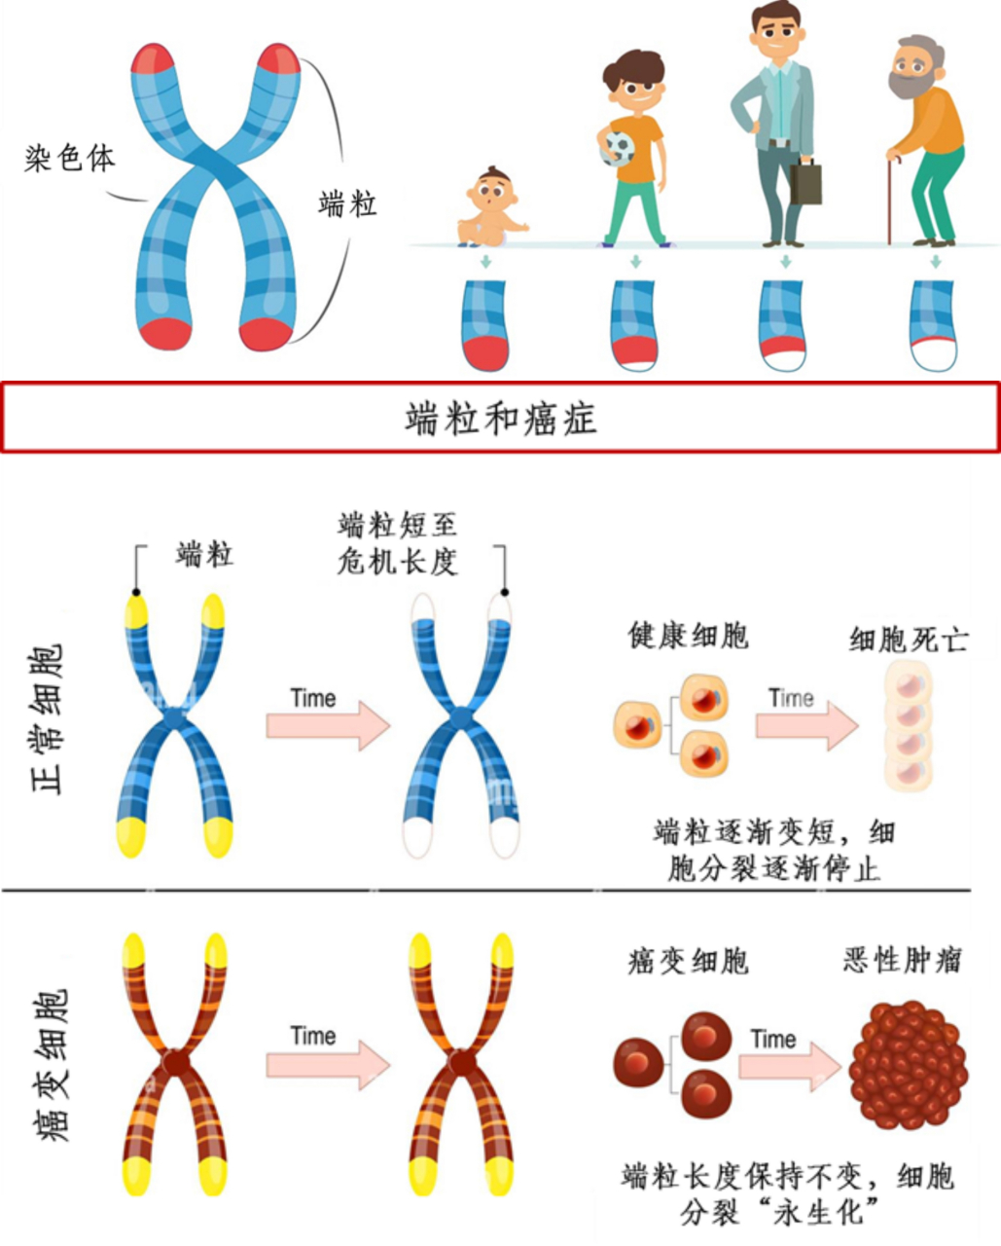
一、 细胞的衰老
2、细胞衰老的原因——端粒学说
概念：
机理：
端
粒
每条染色体的两端含有一段特殊序列的DNA—蛋白质复合体
每次细胞分裂后，端粒DNA序列会缩短一截
→端粒内侧正常基因的
DNA序列受到损伤
→细胞活动渐趋异常

Slide 24

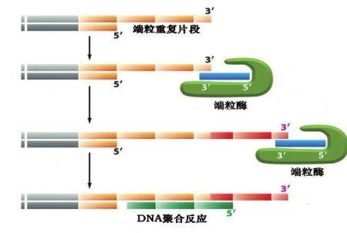
端粒酶延长端粒
端粒酶负责端粒的延长，具有逆转录酶的活性，以RNA为模板，可以把DNA复制损失的端粒填补起来，使得细胞分裂的次数增加。
端粒酶在大多数细胞中的活性很低，在受精卵、干细胞和癌细胞中的活性很高。

Slide 25
一、 细胞的衰老
3、细胞衰老的意义
细胞衰老是人体内发生的正常生命现象，正常的细胞衰老有利于机体更好地实现自我更新。
细胞的寿命与分裂能力无明显对应关系：寿命短的细胞不一定能分裂(如白细胞), 寿命长的细胞可能分裂(如平滑肌细胞)
4、细胞衰老的影响
众多细胞衰老会引起机体衰老，致使适应环境的能力减弱、免疫力下降等
单
多

Slide 26
5.人体衰老的主要表现及原因分析
表现 | 原因分析
皮肤干燥、发皱
头发变白
出现老年斑
吸收能力下降
无力
细胞内的水分减少，使细胞萎缩
细胞内酪氨酸酶活性降低，黑色素的合成减少
细胞内的色素(主要是脂褐素)积累
物质运输功能降低
细胞呼吸速率减慢，新陈代谢速率减慢，能量供应不足

Slide 27
（2025·甘肃）绝大多数细胞在经历有限次数的分裂后不再具有增殖能力而进入衰老状态。癌细胞具有较高的端粒酶活性，能防止端粒缩短、体外培养时可无限增殖不衰老。关于细胞衰老，下列叙述错误的是（ ）
A．衰老的细胞中细胞核形态异常，核质间的物质交换频率降低
B．细胞产生的自由基可以通过攻击DNA和蛋白质引起细胞衰老
C．体外培养癌细胞时，培养液中加入端粒酶抑制剂可诱导癌细胞衰老
D．将衰老细胞与去细胞核的年轻细胞融合，获得的融合细胞可以增殖
D
端粒酶是一种逆转录酶，以自身的RNA为模板，在其蛋白质组分的催化下合成端粒DNA序列，从而提高细胞分裂能力。
衰老与细胞核密切相关，融合细胞的核来自衰老细胞，即使细胞质年轻，仍无法恢复增殖能力

Slide 28
（2025·河南）导管是被子植物木质部中运输水分和无机盐的主要输导组织，由导管的原始细胞分裂、分化、死亡后形成。下列叙述正确的是（ ）
A．细胞坏死形成导管的过程是一种自然的生理过程
B．分化成熟后的导管仍具备脱分化和再分化的能力
C．导管的原始细胞与叶肉细胞的基因表达情况存在差异
D．细胞骨架在维持导管的形态及物质的运输中发挥作用
C
导管是中空的管道，内部无细胞骨架

Slide 29
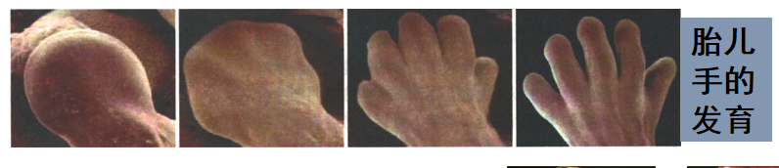
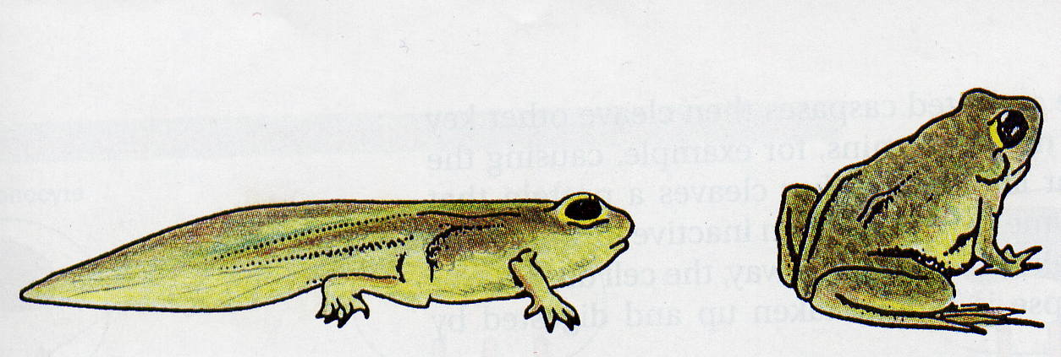
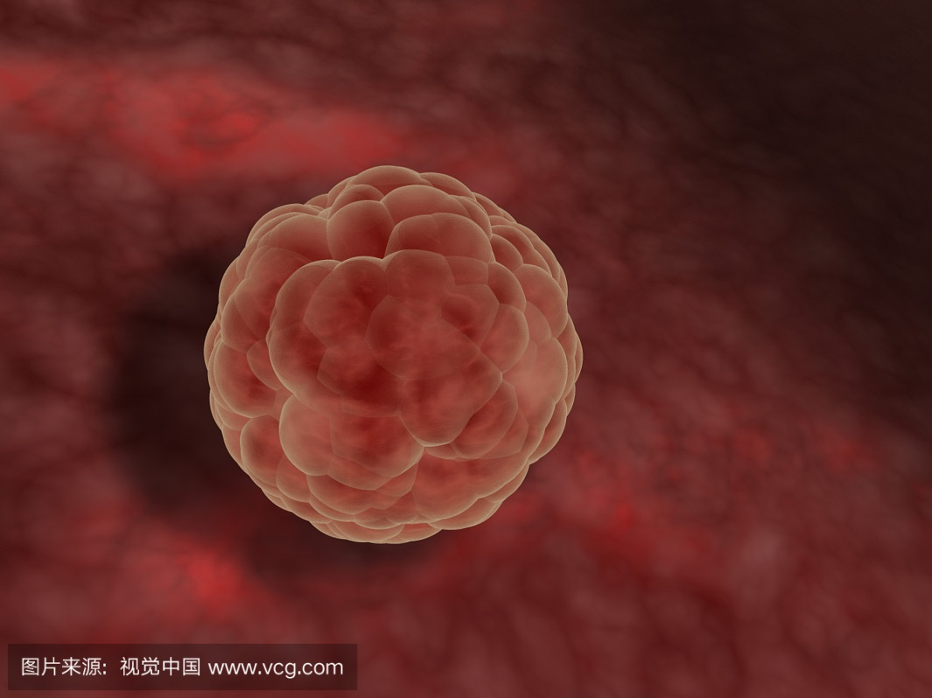
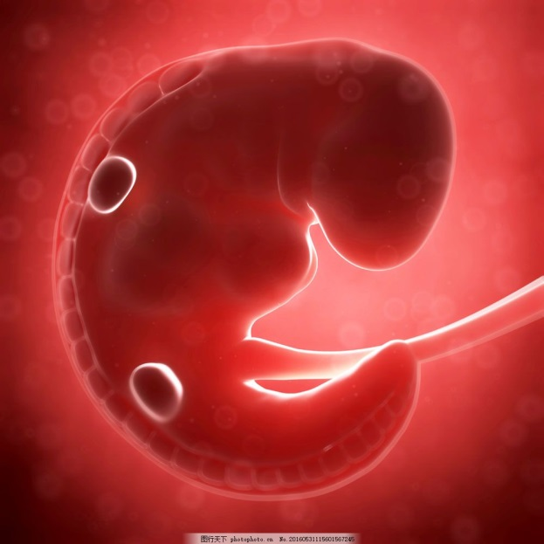
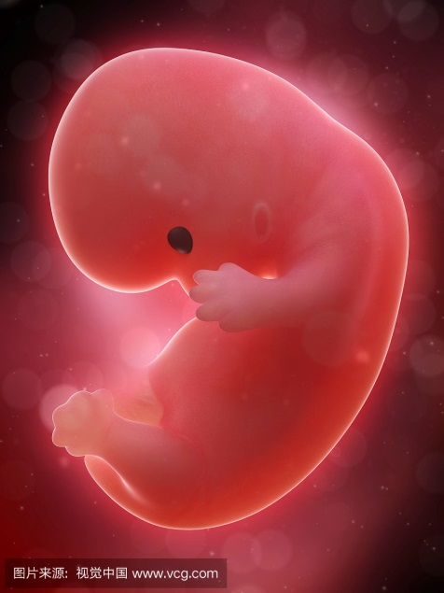
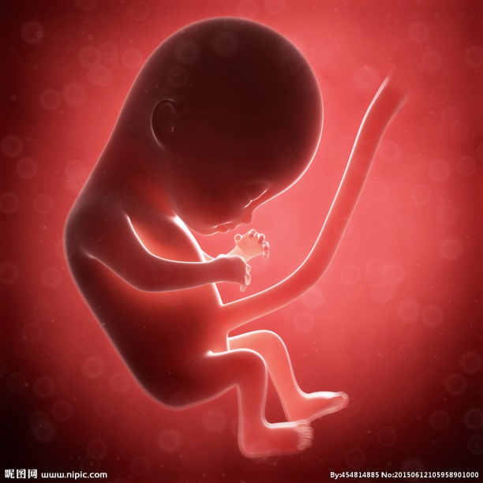
二、 细胞的死亡
1、细胞凋亡
细胞凋亡也受环境影响
由 所决定的细胞自动结束生命的过程，是由 决定的程序性调控。它是一种程序性死亡。
(1)概念
基因
遗传机制
①正常发育过程中的细胞的 ;
②成熟个体中细胞的正常 ;
③被病原体感染的细胞的 。
(2)类型
程序性死亡
自然更新
清除
(3)意义
①保证多细胞生物体完成 ;
②维持 的稳定;
③抵御 的干扰。
正常发育
内部环境
外界各种因素

Slide 30
二、 细胞的死亡
2、细胞坏死
物理
化学
病理性刺激

Slide 31
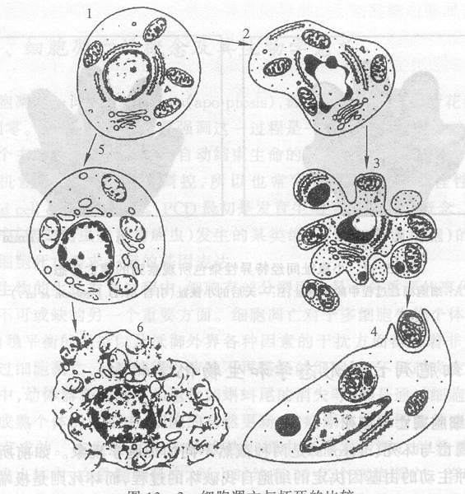
细胞凋亡与坏死
细胞凋亡开始
染色质固缩，沿核膜分布，细胞质亦固缩
细胞皱缩，细胞（器）膜完整，膜可发泡成芽，形成凋亡小体，不引起炎症反应
正常细胞
细胞坏死开始
染色体形成串状片段，细胞器膨胀，线粒体基质呈絮状。
细胞（器）膜破裂，溶酶体酶释放，细胞解体，发生炎症反应。

Slide 32
项目 | 细胞凋亡 | 细胞坏死
与基因的关系
特点
死亡原因
死亡过程
对机体的影响
受凋亡基因控制的
与基因无关
生理性
病理性
基因控制
不利因素影响
主动的
被动的
对机体是有利，
不发生炎症
对机体是有害，
发生炎症
注意区分与病原体感染有关的细胞死亡的不同情况：若是被病原体感染而裂解死亡，则属于细胞坏死；若感染后被机体免疫系统清除，则属于细胞凋亡。

Slide 33
三、细胞自噬
①概念:
在一定条件下，细胞会将受损或功能退化的细胞结构等，通过溶酶体降解后再利用，这就是细胞自噬。
②对象:
受损或功能退化的细胞结构等
③作用条件:
a. 在营养缺乏条件下，获得维持生存所需的物质和能量；
b. 细胞受到损伤或衰老时，清除受损或衰老的细胞器；
c. 微生物入侵时，清除感染的微生物和毒素。

Slide 34
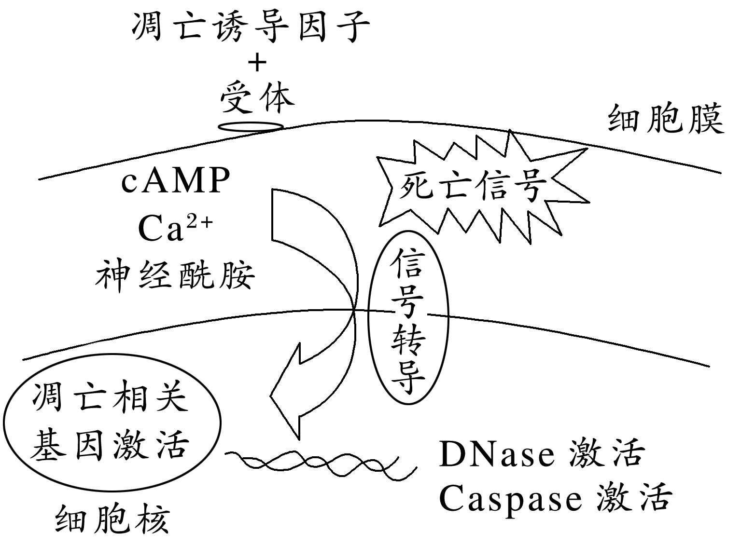
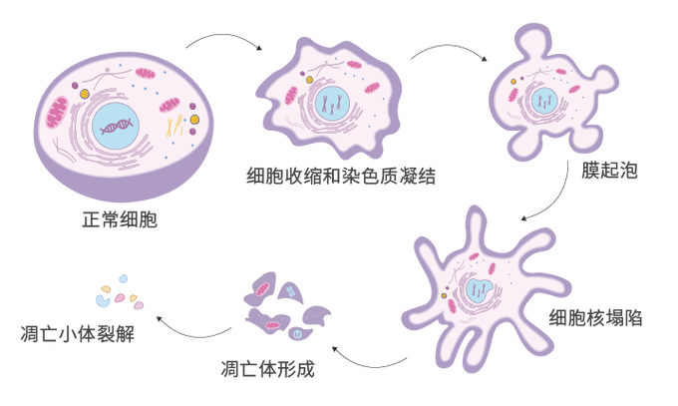
细胞凋亡和细胞自噬的比较
资料一: DNase酶和Caspase酶是细胞凋亡的两种关键酶，在凋亡诱导因子与细胞膜受体结合后，通过细胞内信号转导激活凋亡相关基因。这两种酶一旦被激活，DNase酶能将DNA切割形成DNA片段，Caspase酶能将细胞内蛋白降解成多肽，导致细胞裂解形成凋亡小体，进而被吞噬细胞吞噬清除。

Slide 35
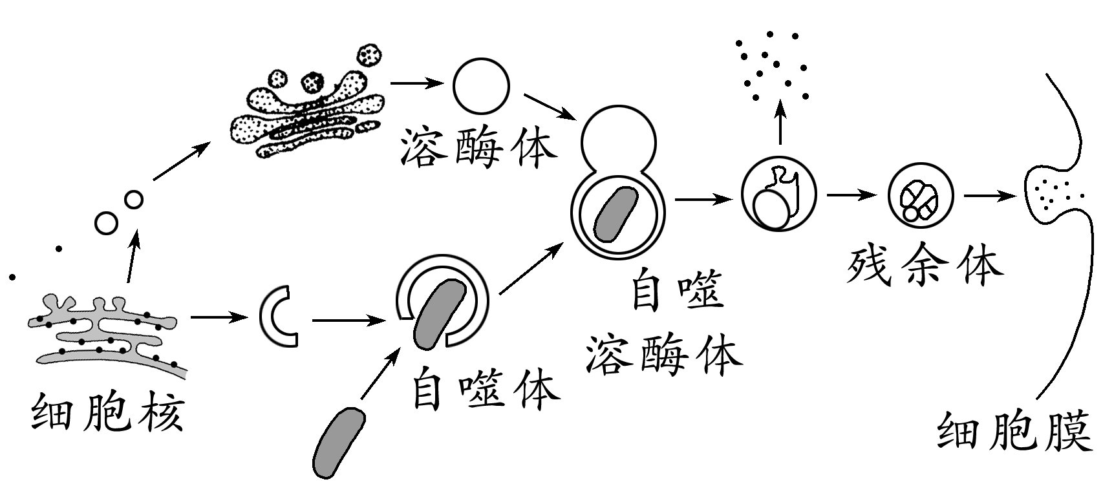
细胞凋亡和细胞自噬的比较
资料二: 通俗地说，细胞自噬就是细胞“吃掉”自身的结构和物质。在一定条件下，细胞可通过溶酶体的作用，分解衰老、损伤的细胞器，吞噬并杀死侵入细胞的病毒或细菌，其局部过程如下图所示。

Slide 36
细胞凋亡和细胞自噬的比较
1、区别:
①形态学上的区别: 凋亡会使细胞膜内陷形成凋亡小体，最后细胞解体；自噬是形成双层膜的自噬泡，包裹细胞质内的物质，然后与 融合、消化掉内容物。
②生理意义上的区别: 凋亡 (填“一定”或“不一定”)引起细胞死亡；
自噬 (填“一定”或“不一定”)引起细胞死亡。
2、联系: 有些激烈的细胞自噬，可能诱导细胞凋亡。
溶酶体
一定
不一定

Slide 37
（2023.山东）研究发现，病原体侵入细胞后，细胞内蛋白酶L在无酶活性时作为支架蛋白参与形成特定的复合体，经过一系列过程，最终导致该细胞炎症性坏死，病原体被释放，该过程属于细胞焦亡。下列说法错误的是（ ）
A．蝌蚪尾的消失不是通过细胞焦亡实现的
B．敲除编码蛋白酶L的基因不影响细胞焦亡
C．细胞焦亡释放的病原体可由体内的巨噬细胞吞噬消化
D．细胞焦亡释放的病原体可刺激该机体B淋巴细胞的增殖与分化
B

